Slide 1
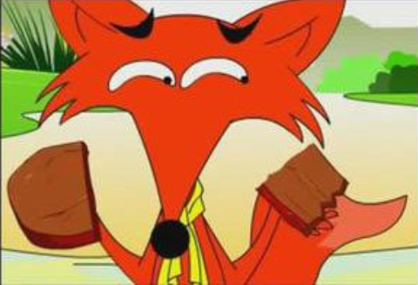
22、狐狸分奶酪
人教版 ·二年级上册

Slide 2

教学目标
1.认识12个生字，会写8个生字。（重点）
2.能正确、流利地朗读课文。（重点）
3.理解课文内容，知道小熊和狐狸所扮演的角色，形成正确的价值观，明白对待亲人，朋友不能斤斤计较，懂得不能损害他人的利益。 （难点）

Slide 3
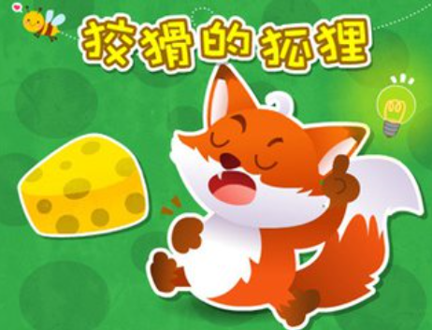
第一课时

Slide 4
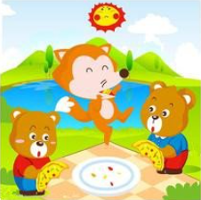
新课导入
点击右边，播放《狐狸分奶酪》的视频动画。

Slide 5

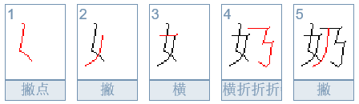

学习生字
nǎi
奶
笔顺：

Slide 6
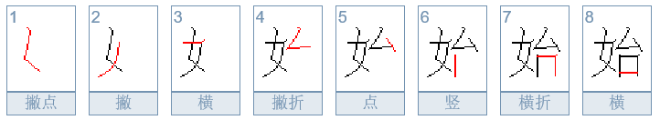
学习生字
shǐ
始
笔顺：

Slide 7
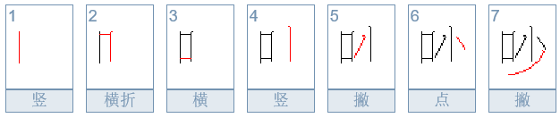
学习生字
chǎo
吵
笔顺：

Slide 8
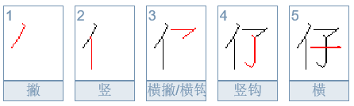
学习生字
zǎi
仔
笔顺：

Slide 9
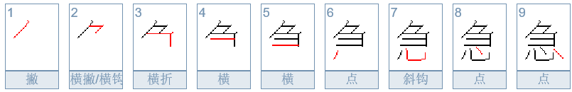
学习生字
jí
急
笔顺：

Slide 10
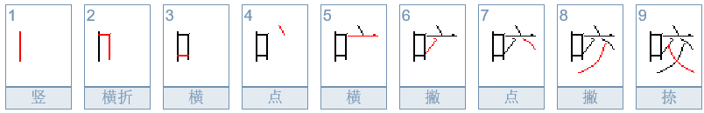
学习生字
yǎo
咬
笔顺：

Slide 11
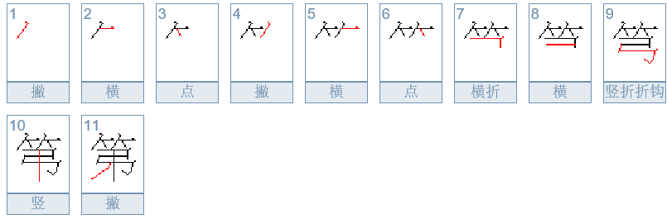
学习生字
d ì
第
笔顺：

Slide 12
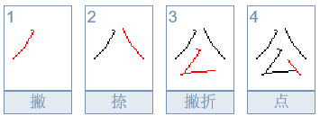
学习生字
gōng
公
笔顺：

Slide 13
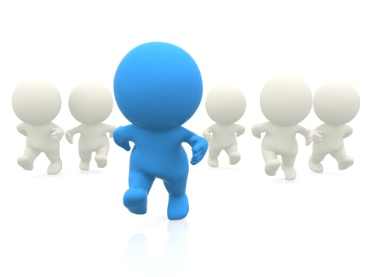
板书设计
狐狸分奶酪
奶 始 吵 仔 急 咬 第 公

Slide 14
课时作业
一、给画线的字选择正确的读音。
奶（nǎi lài）酪 开始（sì shǐ）
公（gōng góng）平 第（dì dǐ ）一个
二、用画横线的部分造句。
1.于是，狐狸在那半块上咬了一口，结果第一个半块又大了点儿。
他每天都第一个到教室。
2.小熊，我分得可公平啦！
我当评委课公平啦！

Slide 15
第二课时

Slide 16
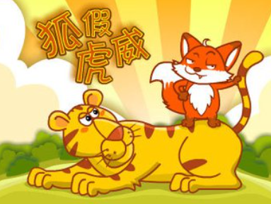
读题导入
《狐假虎威》里的狐狸很狡猾，今天我们继续学习一篇关于狐狸的课文，里面的狐狸同样很狡猾！除了狐狸，故事的主人公还有谁呢？

Slide 17
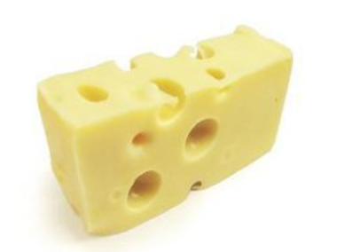
初读课文
思考：
这块奶酪是谁的？最后奶酪去哪里了？

Slide 18
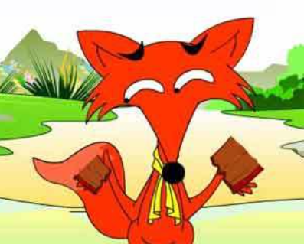
精读课文
学习第1～4自然段：
这块奶酪是谁的？
课文哪一个自然段告诉我们了？

Slide 19
精读课文
“熊哥哥和熊弟弟在路上捡到了一块奶酪，高兴极了。可是，他们不知道怎么分这块奶酪，小哥儿俩开始拌起嘴来。”
“拌嘴”是什么意思？
描述两只小熊发生了什么事情？

Slide 20
精读课文
大声朗读，思考狐狸是怎么分奶酪的？
两只小熊对狐狸分奶酪的结果满意吗？从文中哪里可以看出来？
最后奶酪去哪里了？

Slide 21
精读课文
小组讨论以下问题：
这是一只怎样的狐狸？你有什么想对狐狸和小熊说的？
奶酪是小熊的，最后却别狐狸吃了，你怎么看待这样的行为？

Slide 22
角色扮演
分小组分角色表演。
注意小熊和狐狸的神态。

Slide 23
课堂延伸
在生活中你身边是不是也发生过类似的事情？
大家一起说一说。
如果你的“奶酪”别别人吃了，你会怎么做？

Slide 24
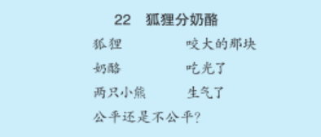
板书设计

Slide 25
课时作业
一、我会组词。
始（开始） （起始） （始终）
帮（帮忙） （帮助） （帮手）
便（方便） （便利） （便于）
整（整个） （整数） （完整）
二、我会回家和父母说说《狐狸分奶酪》的故事。

Slide 26
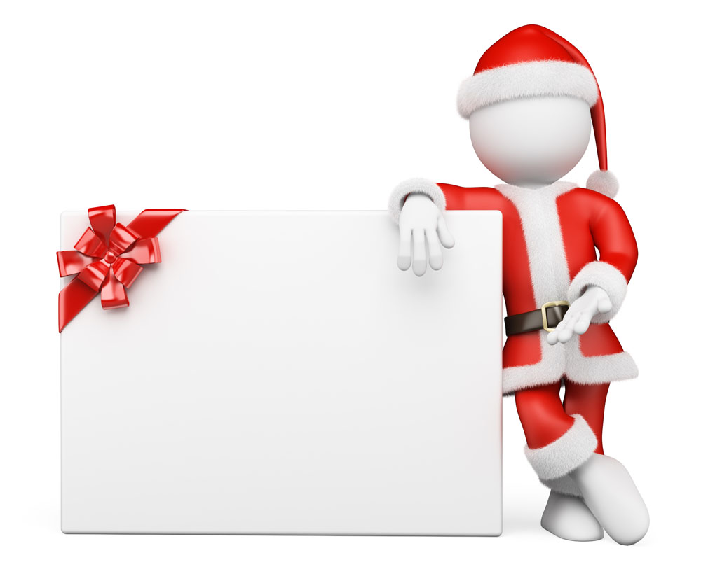
今天的你们很棒哦！明天继续加油！！

